Slide 1
1^{ο} Λύκειο Ευκαρπίας Ερευνητική Εργασία ( Α2)
Θέμα: Υπολογισμός της έντασης και ζώνες αερόβιας άσκησης.
ΑΠo ΤΗΝ ΟΜΑΔΑ
FITNESS TEAM

Slide 2
FITNESS TEAM: Κυφωνίδου Μαρία-Αλεξία Λιουτά Ελένη Ρέντα Λεμονιά Τσουκαλίδης Ανδρέας

Slide 4
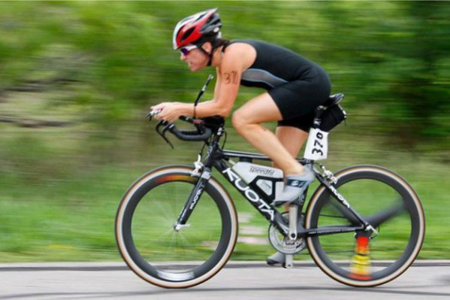
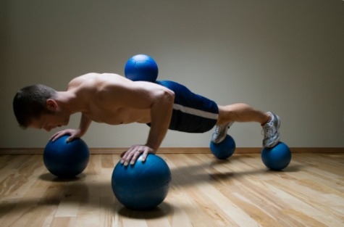

Slide 5
ΕΙΣΑΓΩΓΗ
Για να πετύχουμε τους στόχους μας σε σχέση με την αερόβια άσκηση(π.χ. καύση λίπους, βελτίωση γενικής αντοχής) πρέπει να γνωρίζουμε σε ποιά ένταση θα ασκηθούμε.

Slide 6
Τι είναι η ελάχιστη καρδιακή συχνότητα; : (ΕΚΣ) Είναι οι καρδιακοί μας σφυγμοί στο λεπτό σε κατάσταση ηρεμίας.

Slide 7
Τι είναι η Μέγιστη Καρδιακή Συχνότητα : (ΜΚΣ) Είναι ένας άμεσα διαθέσιμος δείκτης της μέγιστης πρόσληψης οξυγόνου για την αποτίμηση της έντασης της προσπάθειας και του σχεδιασμού της προπόνησης. Είναι γενετικά καθορισμένη. Ο μέσος όρος της Μ.Κ.Σ. στους εφήβους είναι γύρω στους 220 παλμούς το λεπτό. Την υπολογίζουμε με τον τύπο 220- την ηλικία=ΜΚΣ

Slide 8
Ζώνη Καρδιακών Σφυγμών ονομάζεται η ζώνη, μέσα στην οποία οι καρδιακοί σφυγμοί πρέπει να διατηρούνται κατά την διάρκεια της προπόνησης.

Slide 9
Υπάρχουν διάφοροι τρόποι υπολογισμού της έντασης κατά τη διάρκεια της αερόβιας δραστηριότητας. Εμείς επιλέξαμε τη μεθόδο Karvonen.

Slide 10
Σκεφτείτε ποιος είναι ο στόχος σας και μελετήστε τις ζώνες αεροβίωσης για άριστα αποτελέσματα.

Slide 11
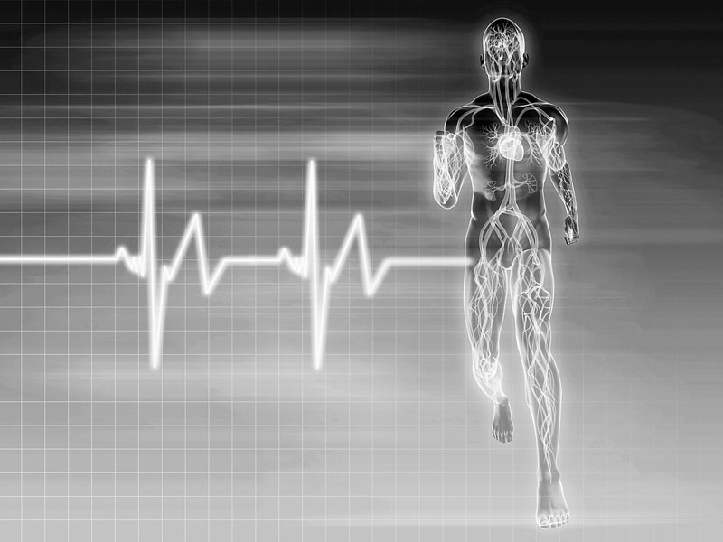
Καρδιακοί σφυγμοί στο 50-60% της ΜΚΣ Μέγιστη Καρδιακή Συχνότητα) Η ένταση αυτή συστήνεται σε αγύμναστους η ανθρώπους της τρίτης ηλικίας, αφού είναι το επίπεδο εκκίνησης της αερόβιας δραστηριότητας
Απαραίτητη προϋπόθεση αυτής της έντασης είναι η χρονική παράταση της προπόνησης.

Slide 12
Καρδιακοί σφυγμοί στο 60-70% της Μ.Κ.Σ. Η ένταση αυτή συστήνεται για λίγο πιο
γυμνασμένα άτομα και είναι το ελάχιστο κατώφλι της αερόβιας άσκησης.
Χρησιμοποιώντας την συγκεκριμένη ένταση επιτυγχάνετε τον έλεγχο του βάρους σας καθώς επίσης και την μείωση του σωματικού λίπους.

Slide 13
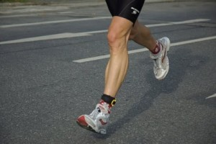
Καρδιακοί σφυγμοί στο 70-80% τηςΜ.Κ.Σ. Η ένταση αυτή συστήνεται για γυμνασμένα άτομα και έχει αερόβια αποτελέσματα.
Βελτιώνεται η αντοχή

Slide 14
Καρδιακοί σφυγμοί 80-90% της Μ.Κ.Σ. Η ένταση αυτή συστήνεται για πολύ γυμνασμένα άτομα αφού είναι βάρια προπόνηση ανάμεσα στην αερόβια και αναερόβια φάση.
Σε θεωρητικό επίπεδο έχουμε την μεγιστοποίηση της θερμιδικής καύσης ανά λεπτό.

Slide 15
Καρδιακοί σφυγμοί 90-100% Μ.Κ.Σ. Τέλος με αυτήν την ένταση προπονούνται αθλητές που
Κάνουν πρωταθλητισμό. Είναι προπόνηση κοντά στο μέγιστο και ενεργοποιείται ο αναερόβιος μηχανισμός παρά ο αερόβιος.

Slide 16
Υπολογισμός της έντασης.
Αρχικά αφαιρέστε από την Μέγιστη Καρδιακή Συχνότητα την ελάχιστη καρδιακή συχνότητα.
Μ.Κ.Σ.– Κ.Σ.Η. = Ν

Slide 17
Στη συνέχεια..
Πολλαπλασιάστε το νέο υπόλοιπο με το 0,60 ή με το 0,85. Το 0,60 είναι το 60% του Κατώτατου Ορίου της Καρδιακής Συχνότητας Προπόνησης.
N x 0,60 = y
Το 0,85 είναι το 85% Ανώτατου Ορίου της Καρδιακής Συχνότητας Προπόνησης .
N x 0,85 = z

Slide 18
Τέλος προσθέστε την Καρδιακή Συχνότητα Ηρεμίας στο αποτέλεσμα που πρόεκυψε από την πράξη του πολλαπλασιασμού με το 0,60 ή με το 0,85.
Κ.Σ.Η.+ y= L Κατώτατο Όριο Καρδιακής Συχνότητας Προπόνησης
Κ.Σ.Η.+ z = H Ανώτατο Όριο Καρδιακής Συχνότητας Προπόνησης.
Παράδειγμα Για άνδρα ηλικίας 30 ετών και Καρδιακό Σφυγμό Ηρεμίας 65 υπολογίζουμε:
220 – Ηλικία = Μ.Κ.Σ. 220 – 30 = 190
Μ.Κ.Σ.– Κ.Σ.Η. = Ν 190 – 65 = 125
N x 0,60 = y 125 Χ 0,60 =75 Κατώτατο Όριο Κ.Σ.Π. N x 0,85 = z 125 Χ 0,85 =106 Ανώτατο Όριο Κ.Σ.Π.
Κ.Σ.Η.+ y = L 65 + 75= 140 Σφυγμοί - Κατώτατο Όριο Κ.Σ.Π. Κ.Σ.Η.+ z = H 65 + 106 = 171 Σφυγμοί - Ανώτατο Όριο Κ.Σ.Π.

Slide 19
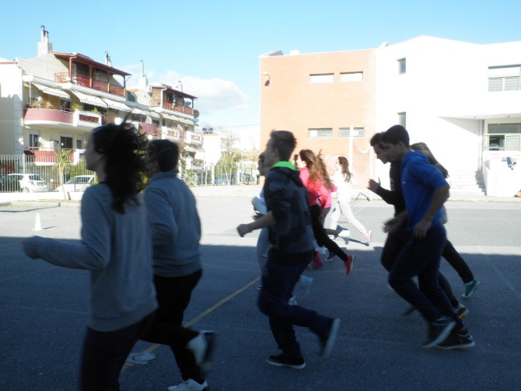
Αξιολόγηση αντοχής
στην αυλή του σχολείου

Slide 20
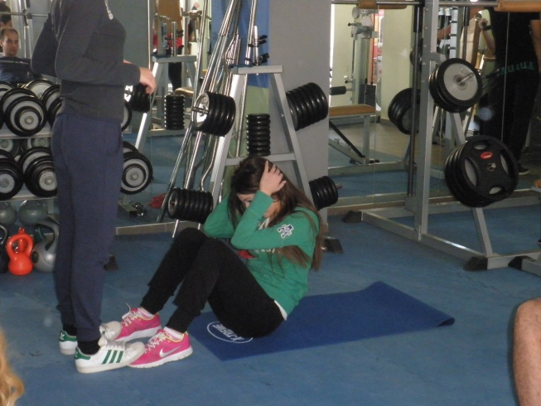
Στο γυμναστηριο…

Slide 21
ΒΙΒΛΙΟΓΡΑΦΙΑ
WWW.INFOFITNESS.GR
WWW.FITNESS.GR
ΒΙΒΛΙΟ: ΑΘΛΗΤΙΚΕΣ ΜΕΤΡΗΣΕΙΣ
Κ.ΚΑΠΡΙΤΣΗΣ

Slide 22
TΕΛΟΣ!

Slide 23
ΕΥΧΑΡΙΣΤΟΥΜΕ ΓΙΑ ΤΗΝ ΠΡΟΣΟΧΗ ΣΑΣ

